Slide 1
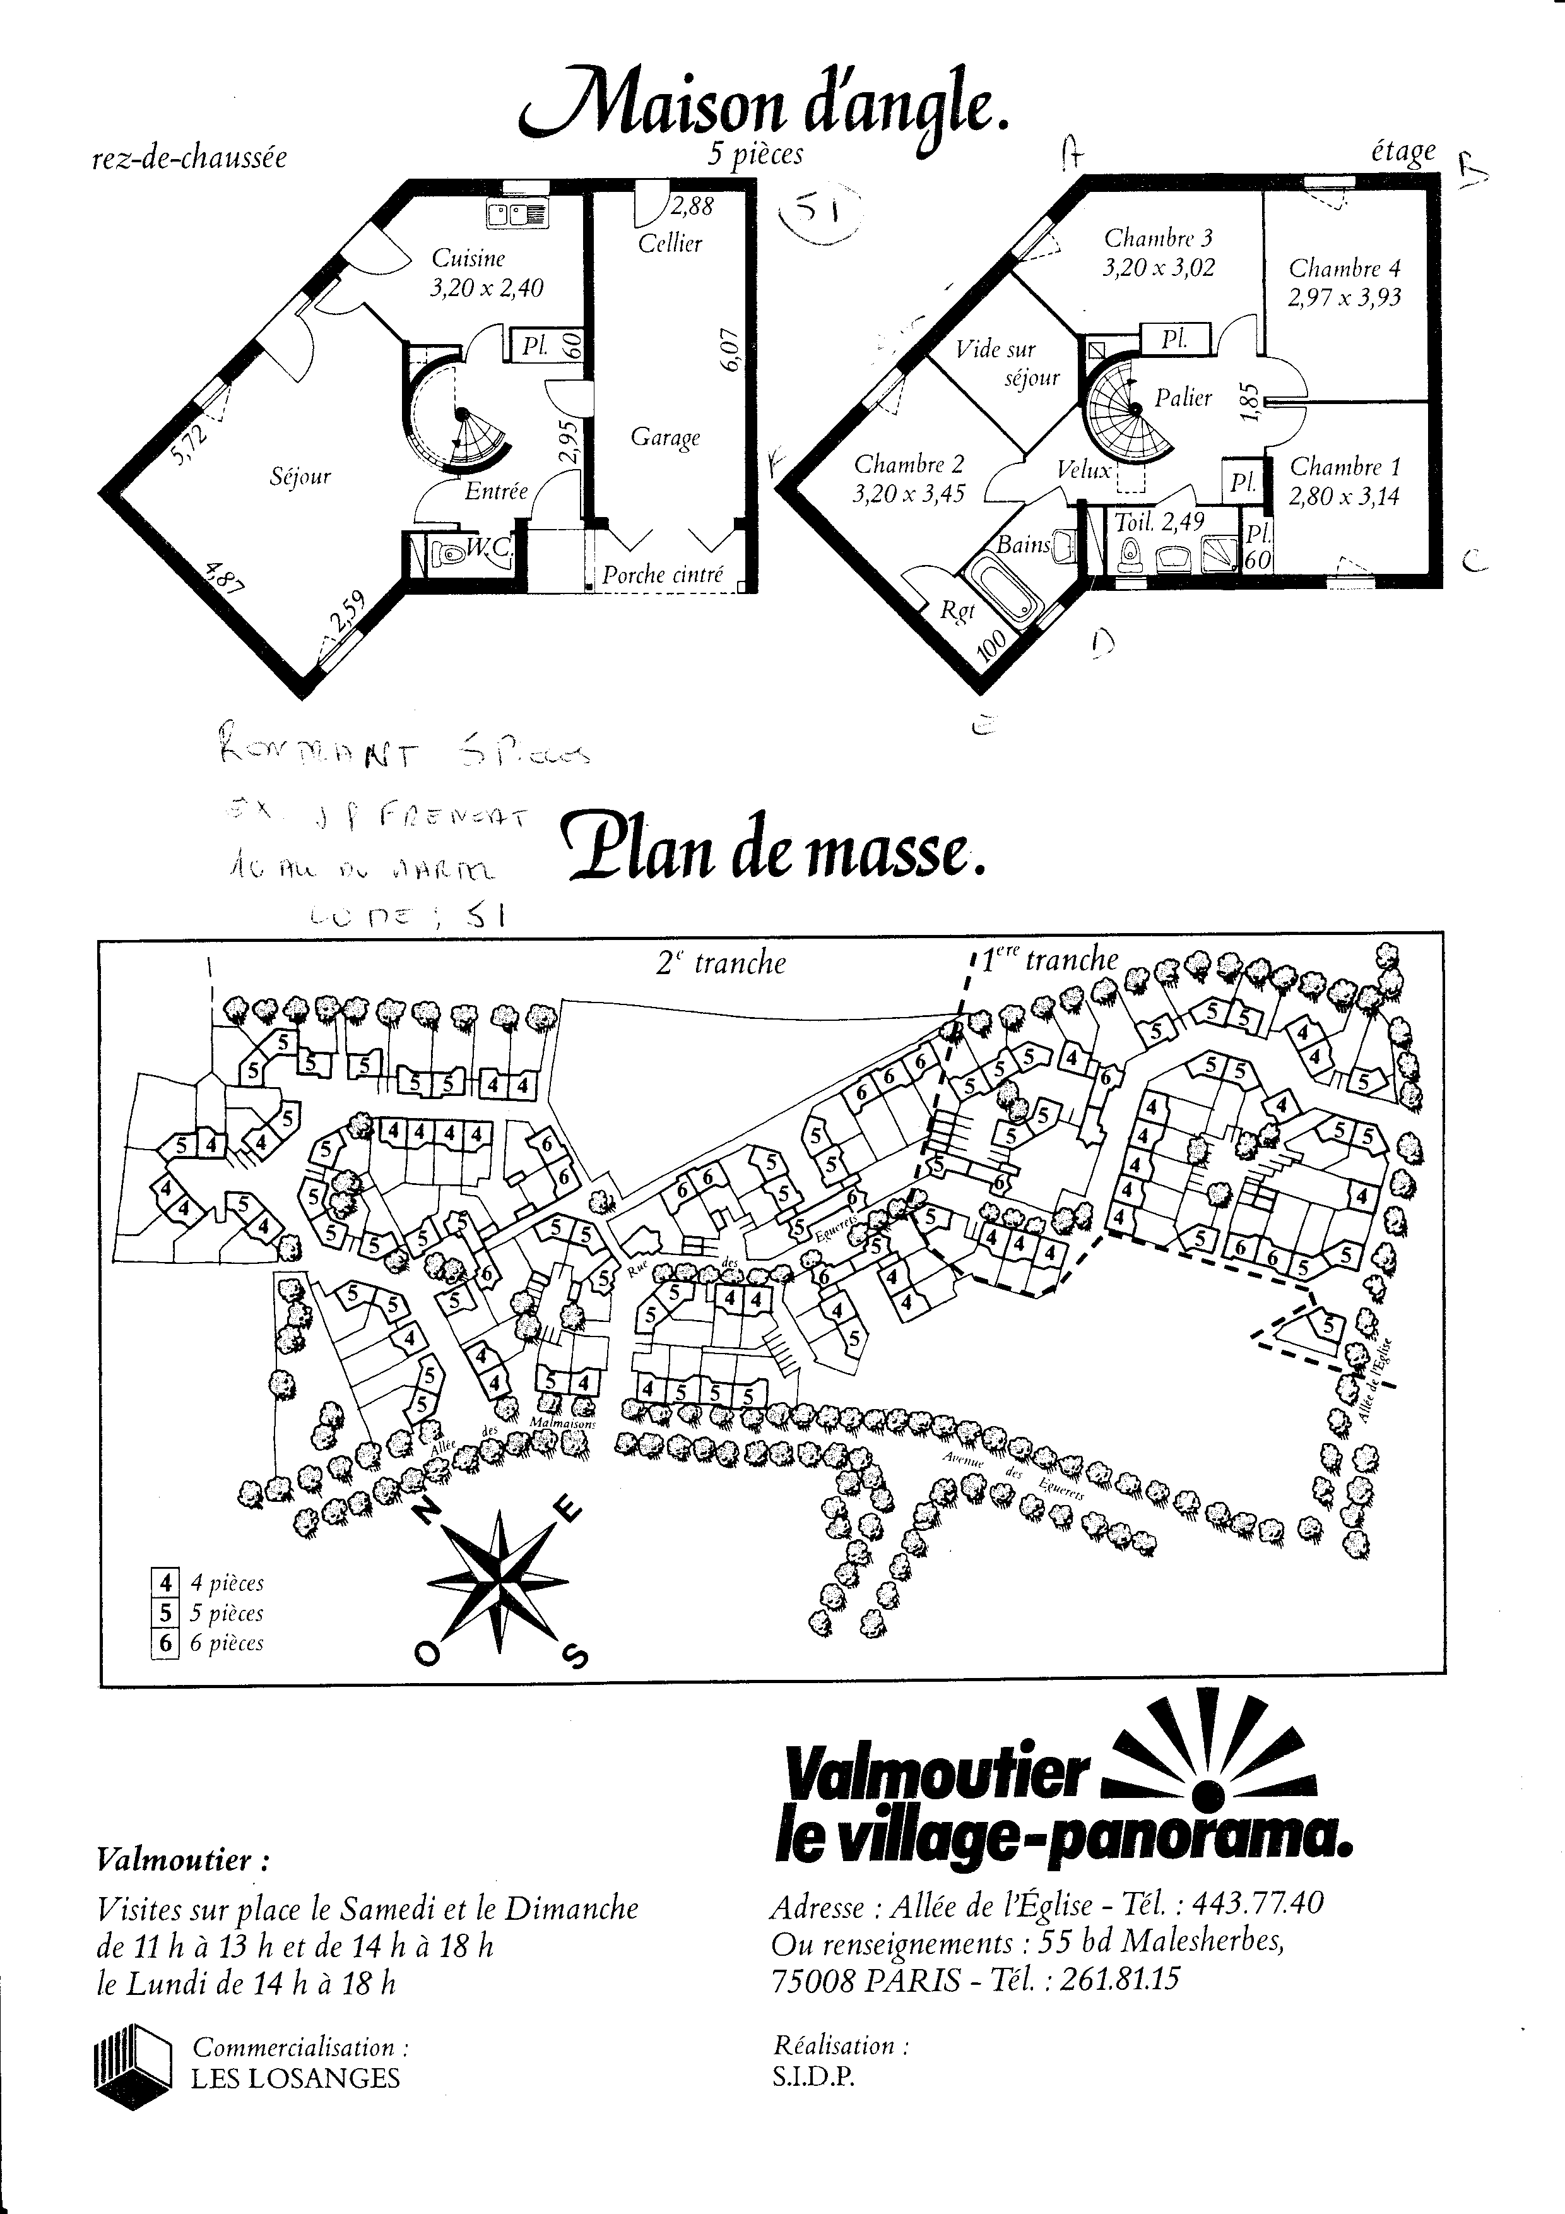

Le Valmoutier
5
5
Projet pédagogique
ANTEC-TP Line
Incluant le Nouveau pavillon [A2] énergivore
Plans de masse -Types de maisons & Codification
Association pour la réhabilitation énergétique du Valmoutier

Slide 2
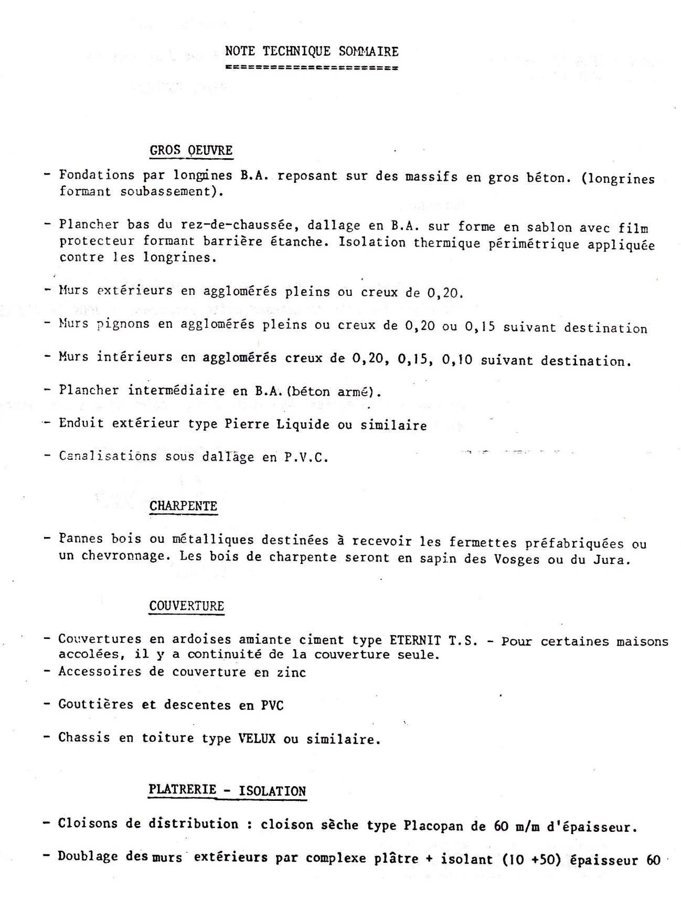
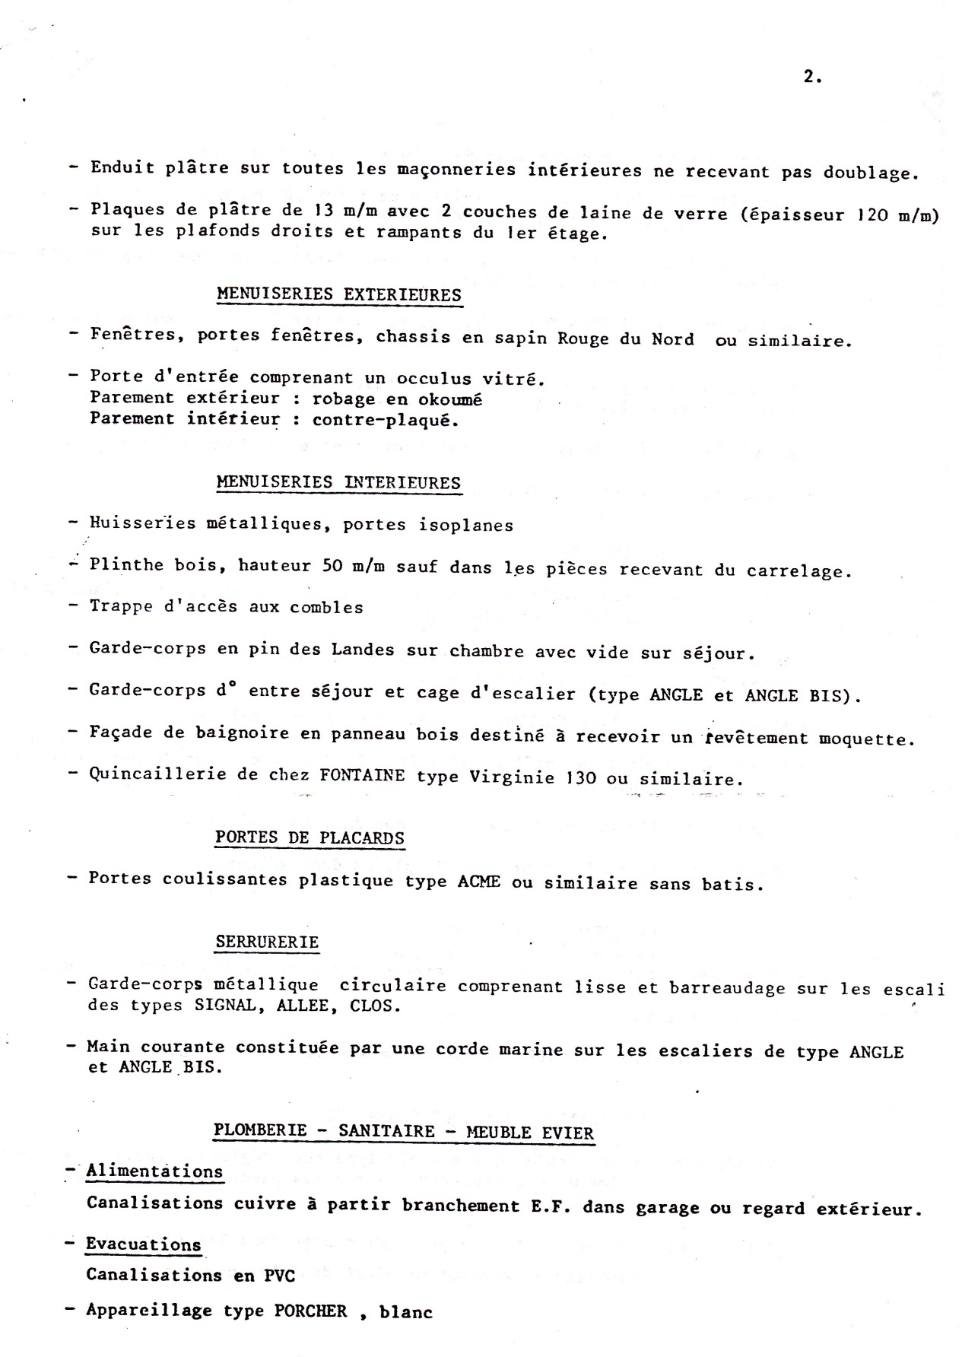
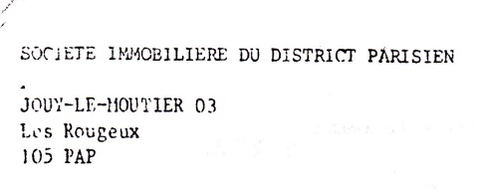

Slide 3
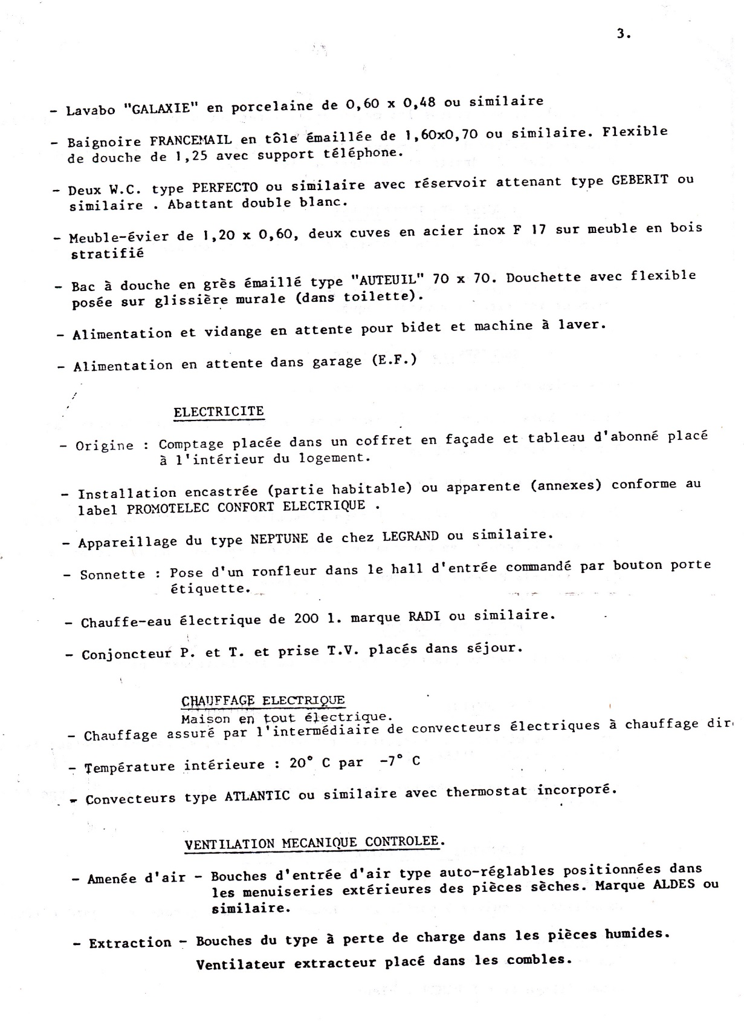
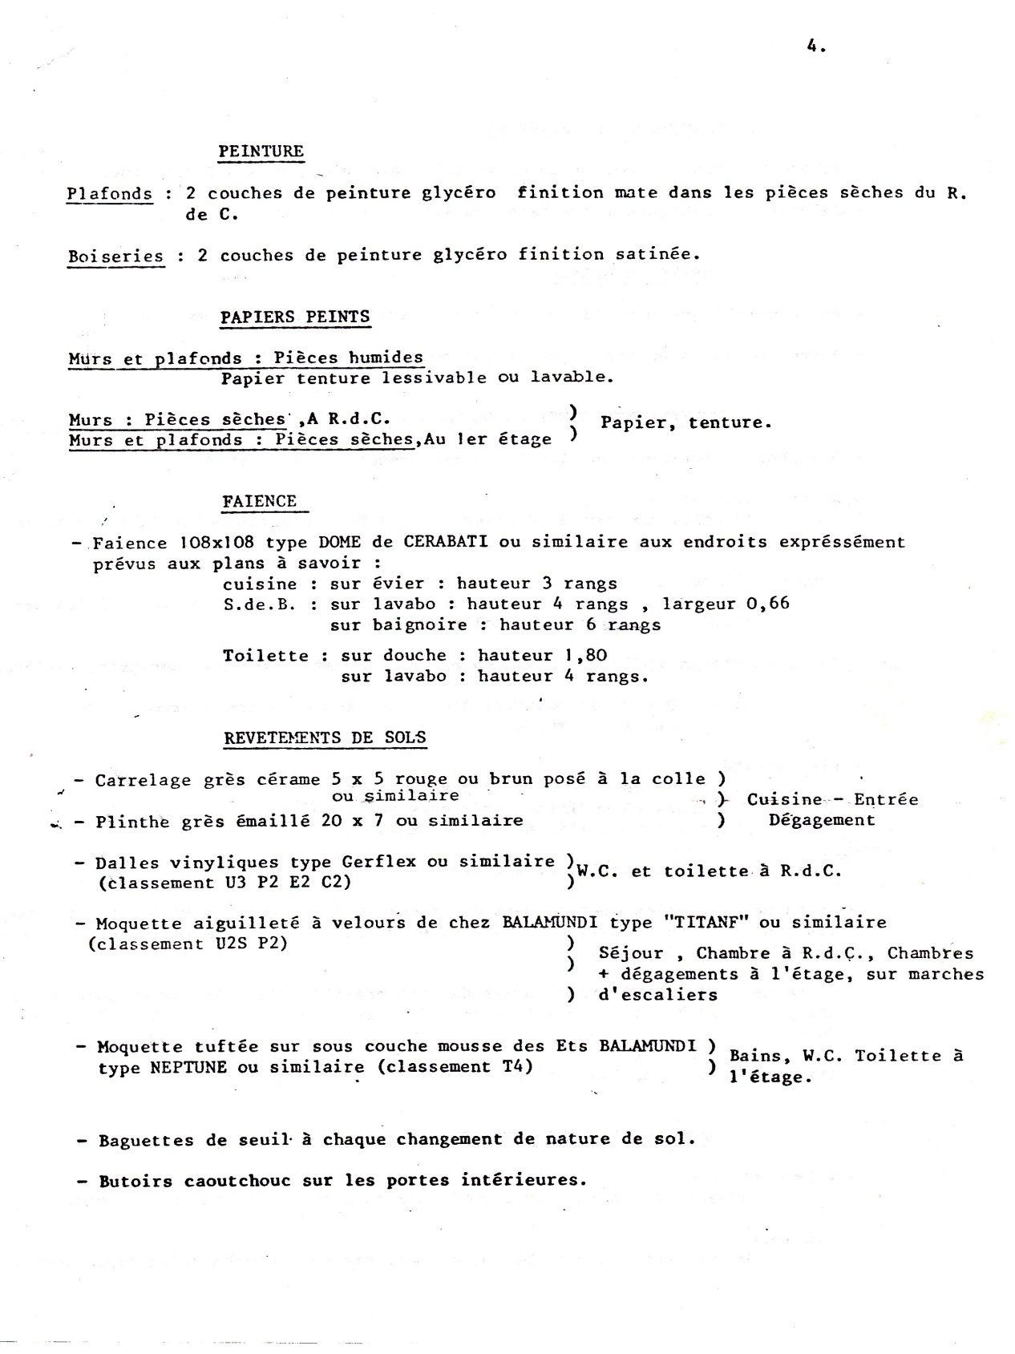

Slide 4
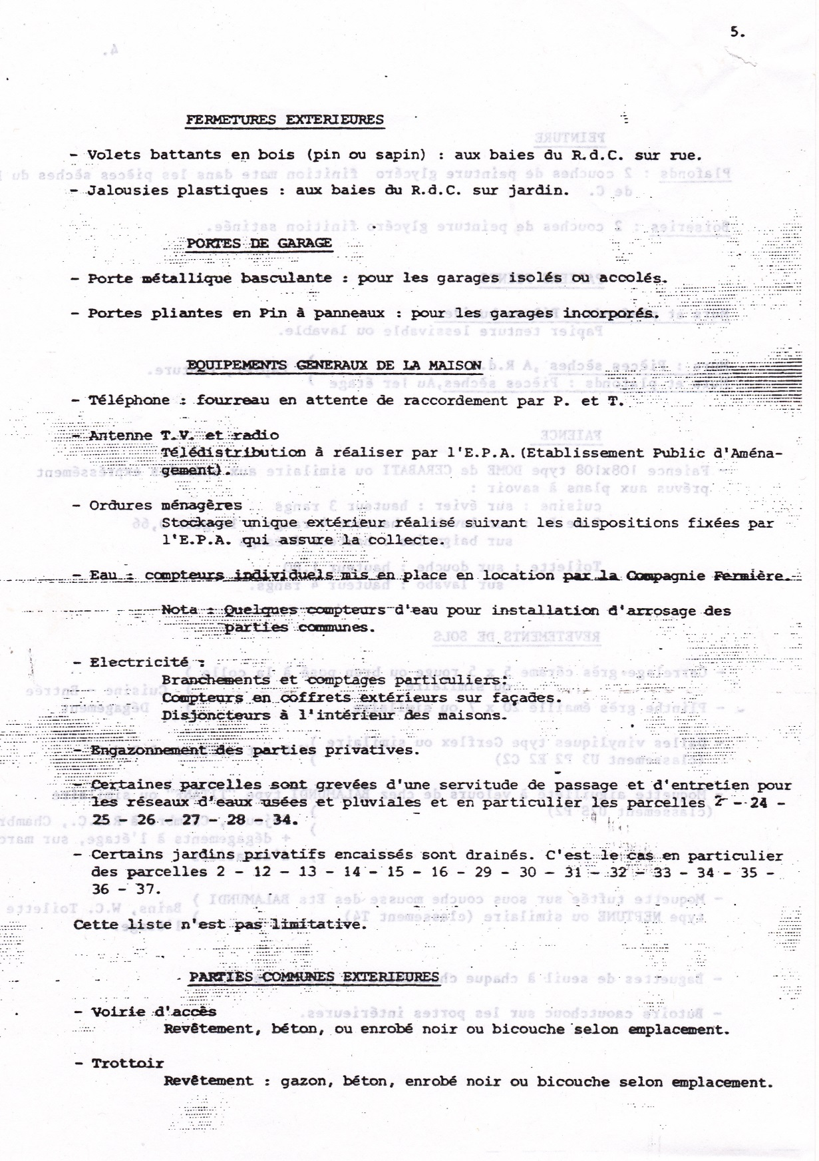
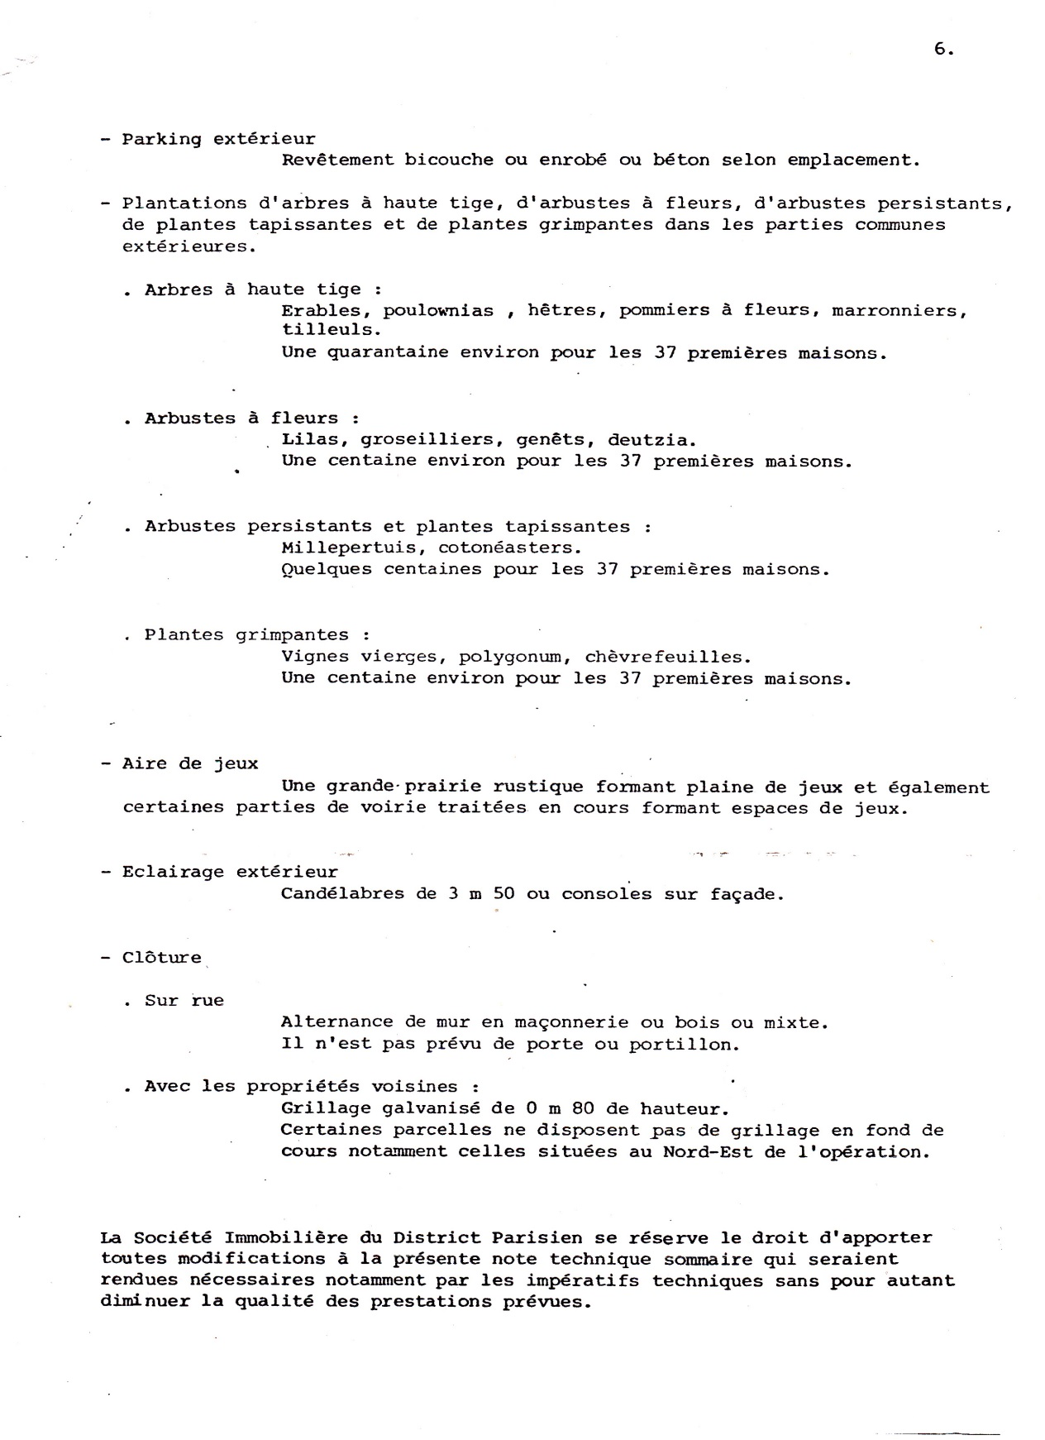

Slide 5

Le Valmoutier définition des types de maison - 7 types & 37 sous types
TYPE 1
◄ 4 pièces -Maison de clos –Séjour à gauche
41
Surface Totale habitable =(82,20 m2)+(Si comble garage aménagé=11,32m2)= 93,52..m2
42
4Clos
4Clos
4Clos
4 pièces -Maison de clos –Séjour à droite ►
TYPE 2
◄ 5 pièces -Maison d’allée –Séjour à Gauche
51
52
5Allée
Surface Totale habitable=(99,25m2)+(Vide sur Séjour=4,55m2)=103,80.m2
5Allée
5 pièces -Maison d’allée –Séjour à Droite ►
TYPE 3
53
◄ 5 pièces - Maison d’angle Saillant –Séjour à gauche
5 Angle S
Surface Totale habitable=(101,35m2)+(Vide sur Séjour=6,83m2)=108,18.m2
54
5 Angle S
5 pièces -Maison d’angle Saillant –Séjour à droite ►
TYPE 4
55
◄ 5 pièces -Maison d’angle Rentrant–Séjour à gauche
5 Angle R
Surface Totale habitable=(101,35m2)+(Vide sur Séjour=6,83m2)=108,18.m2
56
5 Angle R
5 pièces - Maison d’angle Rentrant –Séjour à droite ►
TYPE 5
57
5 porche
◄5 pièces -Maison porche- séjour à Gauche
5 porche
58
Surface Totale habitable=(102,20m2)+(Vide sur Séjour=10,04m2)=112,24.m2
5 pièces -Maison porche- séjour à droite ►
Voir suite

Slide 6

Le Valmoutier définition des types de maison - 7 types & 37 sous types (suite)
TYPE 6
6 pièces -Maison Porche–séjour à Droite ►
6 porche
62
Surface Totale habitable=(125,50m2)+(Vide sur Séjour=10,04m2)=135,54.m2
TYPE 7
63
6Allée
◄6 pièces -Maison d’allée –Séjour à Gauche
6Allée
Surface Totale habitable=(116,15m2)+(Vide sur Séjour=4,55m2)=120,70.m2
6 pièces - Maison d’allée –Séjour à droite ►
64
Détermination des surfaces prises en compte dans le cadre de l’enquête
Principe d’origine : ce sont les volumes qui sont à chauffer Coefficient G =W/m3/°k
1/Le Surface habitable initiale de la maison.
2/Vide sur séjour ouvert ou fermé, le volume à chauffer reste identique.
3/La surface de l’extension , dans la mesure ou celle-ci est en communication permanente sur le bâti initial.
Vide sur séjour
Bâti d’origine
Ouverture permanente de l’extension
Vide sur séjour
Extension

Slide 8
Codes par type de maison > |  | 41 | 42 | 51 | 52 | 53 | 54 | 55 | 56 | 57 | 58 | 62 | 63 | 64
Désignation des maisons > |  | 4P-Clos SG | 4P-Clos SD | 5P-Allée SG | 5P-Allée SD | 5P-Angle S- SG | 5P-Angle S- SD | 5P-Angle R- SG | 5P-Angle R- SD | 5P-Porche SG | 5P-Porche SD | 6P-Porche SD | 6P-Allée SG | 6P-Allée SD
Désignation des locaux |  | Type 1 | Type 2 | Type 2 | type 2 | Type 3 | Type 3 | Type 4 | Type 4 | Type 5 | Type 5 | Type 6 | Type 7 | Type 7
Surface habitable (chauffée) | Entrée | 6,4 | 6,4 | 5,55 | 5,55 | 7,2 | 7,2 | 7,2 | 7,2 | 6,35 | 6,35 | 6,35 | 6,15 | 6,15
 | Séjour | 23,45 | 23,45 | 24,7 | 24,7 | 23,7 | 23,7 | 23,7 | 23,7 | 23,95 | 23,95 | 23,95 | 24,7 | 24,7
 | Cuisine | 9,75 | 9,75 | 9,25 | 9,25 | 10,4 | 10,4 | 10,4 | 10,4 | 11,3 | 11,3 | 11,3 | 9,4 | 9,4
 | Chambre 1 | 9,95 | 9,95 | 10,5 | 10,5 | 13,45 | 13,45 | 13,45 | 13,45 | 9,45 | 9,45 | 9,45 | 9,55 | 9,55
 | Chambre 2 | 11,95 | 11,95 | 9,35 | 9,35 | 9 | 9 | 9 | 9 | 9,65 | 9,65 | 19,65 | 10,5 | 10,5
 | Chambre 3 | 9,55 | 9,55 | 10,1 | 10,1 | 10,1 | 10,1 | 10,1 | 10,1 | 10,85 | 10,85 | 10,85 | 9,35 | 9,35
 | Chambre 4 | 0 | 0 | 10,45 | 10,45 | 9,85 | 9,85 | 9,85 | 9,85 | 13,05 | 13,05 | 9,8 | 10,1 | 10,1
 | Chambre 5 | 0 | 0 | 0 | 0 | 0 | 0 | 0 | 0 | 0 | 0 | 13,5 | 10,45 | 10,45
 | Salle de bains | 3,75 | 3,75 | 4,65 | 4,65 | 3,6 | 3,6 | 3,6 | 3,6 | 5,3 | 5,3 | 5,3 | 4,65 | 4,65
 | WC RdC | 1 | 1 | 1,1 | 1,1 | 1,5 | 1,5 | 1,5 | 1,5 | 1,5 | 1,5 | 1,5 | 1 | 1
 | Toilette RdC | 0 | 0 | 3,1 | 3,1 |  |  |  |  | 2,25 | 2,25 | 2,25 | 0 | 0
 | Toilette 1 er et RcH | 0 | 0 |  |  | 3 | 3 | 3 | 3 | 0 | 0 | 0 | 4,35 | 4,35
 | salle de douches 1er | 0 | 0 |  |  |  |  |  |  | 0 | 0 | 0 | 0 | 0
 | Dégagements | 5 | 5 | 5,8 | 5,8 | 6,1 | 6,1 | 6,1 | 6,1 | 3,55 | 3,55 | 6,6 | 6,3 | 6,3
 | Rangements (dont cellier) | 1,4 | 1,4 | 4,7 | 4,7 | 3,45 | 3,45 | 3,45 | 3,45 | 5 | 5 | 5 | 9,65 | 9,65
 | Surface habitable | 82,20 | 82,20 | 99,25 | 99,25 | 101,35 | 101,35 | 101,35 | 101,35 | 102,20 | 102,20 | 125,50 | 116,15 | 116,15
 | (Option) Comble aménagé sur garage | 11,32 | 11,32 | 0 | 0 | 0 | 0 | 0 | 0 | 0 | 0 | 0 | 0 | 0
 | (Option ) Extension si ouverte sur maison
 | Vide sur séjour (Surfaces à chauffer) | 0 | 0 | 4,55 | 4,55 | 6,83 | 6,83 | 6,83 | 6,83 | 10,04 | 10,04 | 10,04 | 4,55 | 4,55
Surface totale des pièces chauffées (Valeurs prises en compte pour les calculs des consos par [m2] |  | 93,52 | 93,52 | 103,8 | 103,80 | 108,18 | 108,18 | 108,18 | 108,18 | 112,24 | 112,24 | 135,54 | 120,70 | 120,70
non chauffée | Garage | 17,15 | 17,15 | 17,5 | 17,5 | 17,5 | 17,5 | 17,5 | 17,5 | 17,3 | 17,3 | 17,3 | 17,3 | 17,3
 | Cellier 6 pièces (inclus dans S de Rangement) | 0 | 0 | 0 | 0 | 0 | 0 | 0 | 0 | 0 | 0 | 0 | 0 | 0
Surface totale de la maison |  | 110,67 | 110,67 | 121,30 | 121,30 | 139,34 | 139,34 | 139,34 | 139,34 | 129,54 | 129,54 | 152,84 | 138,00 | 138,00

Slide 9
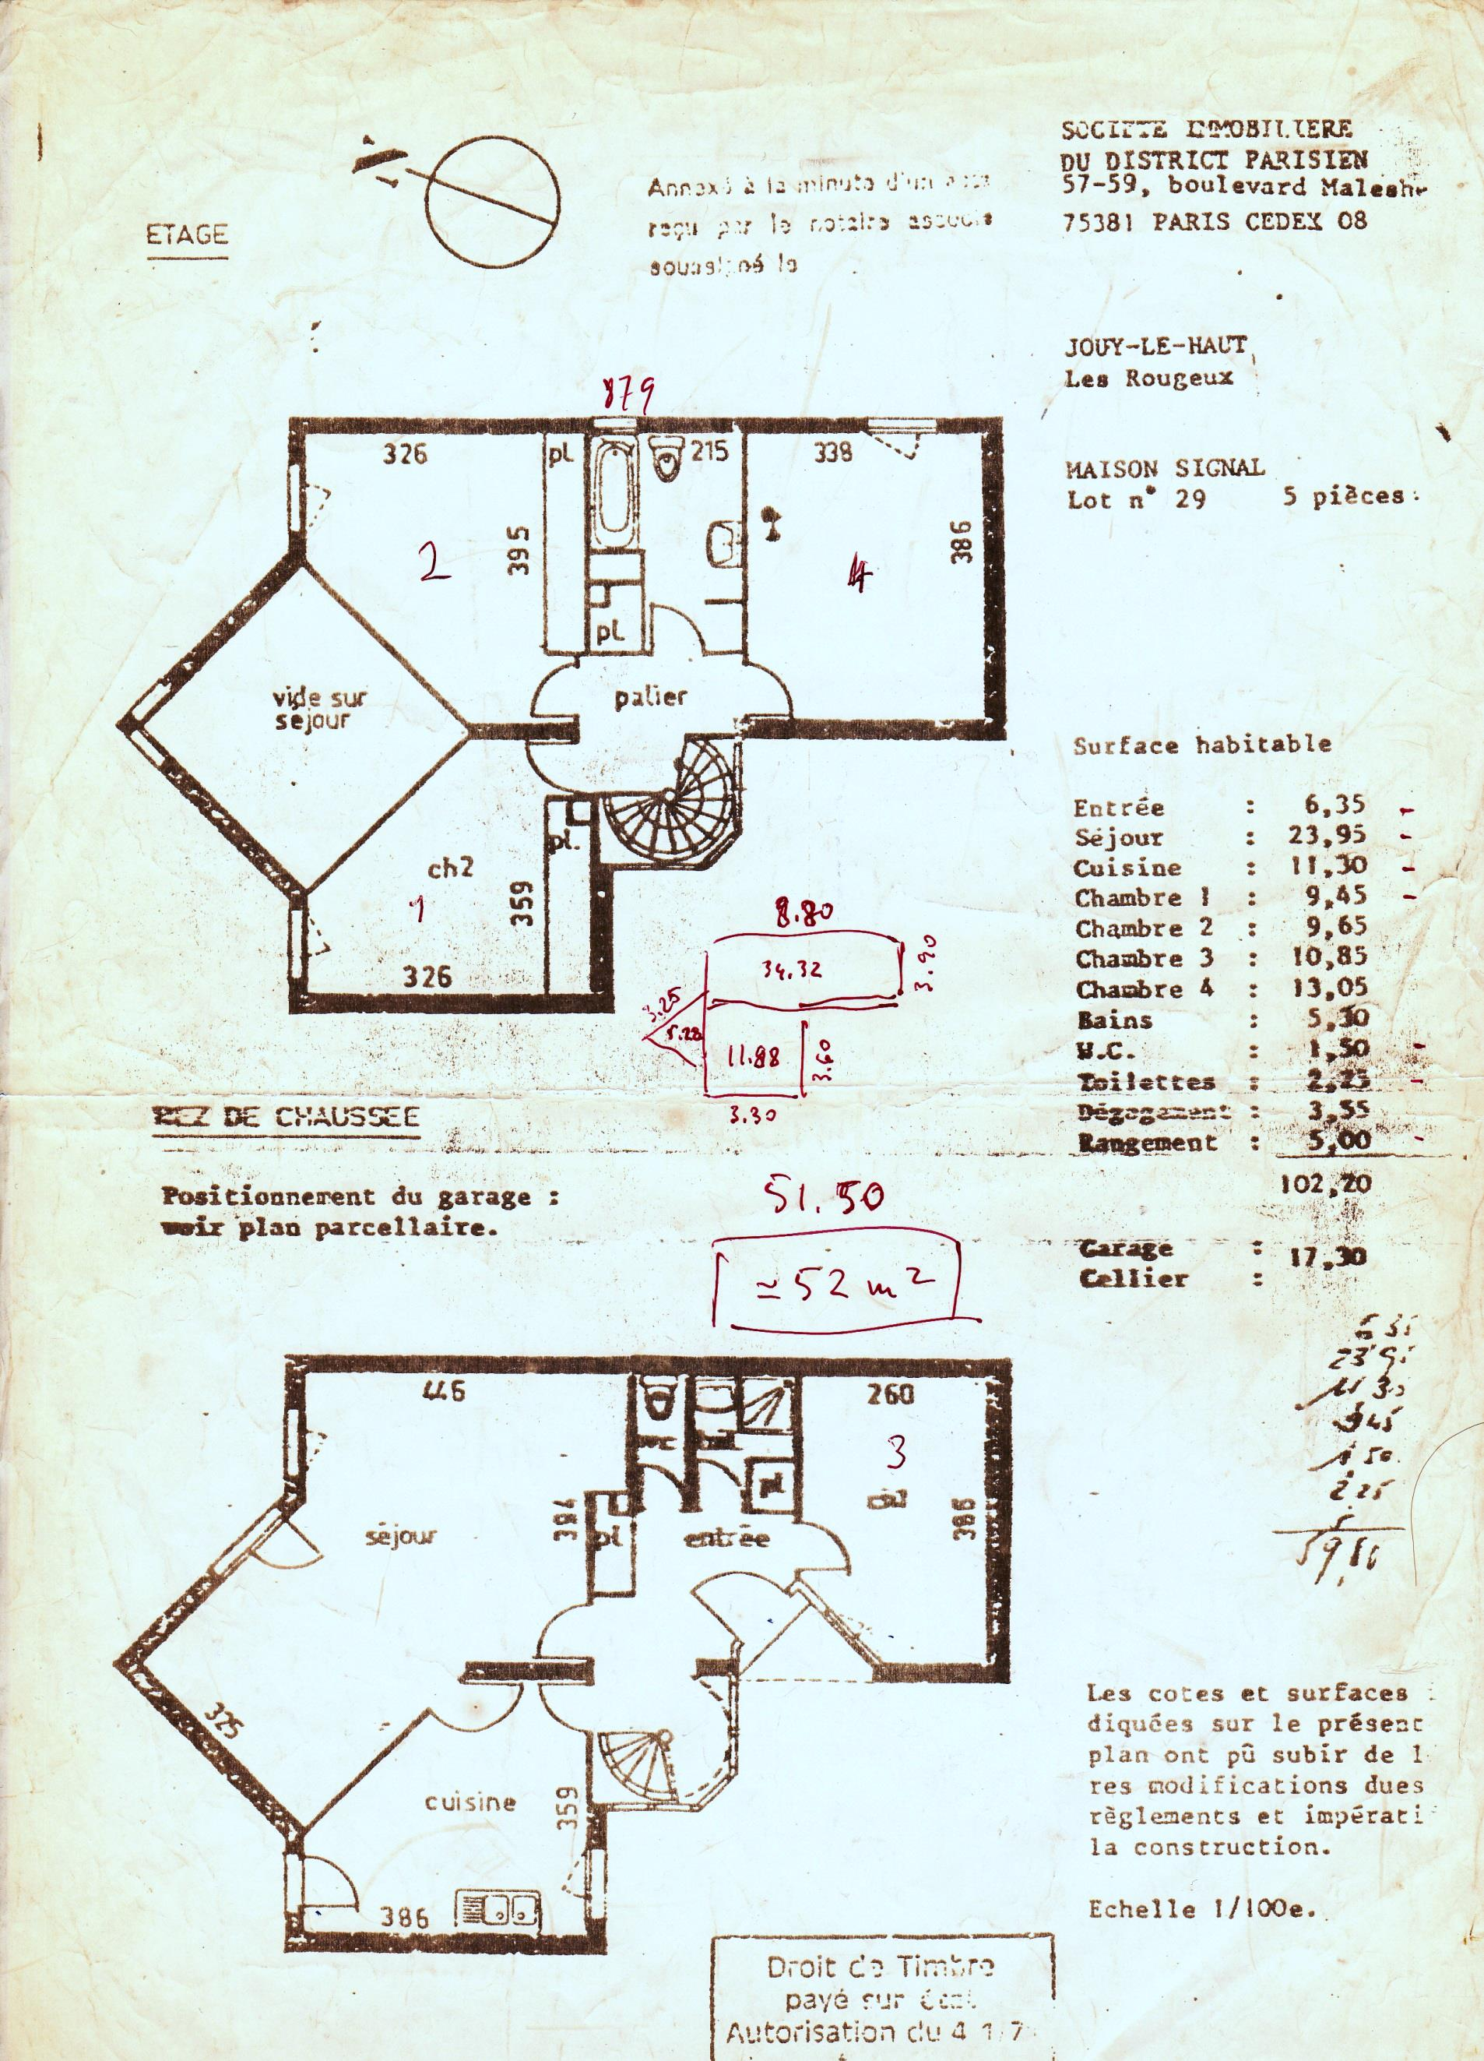
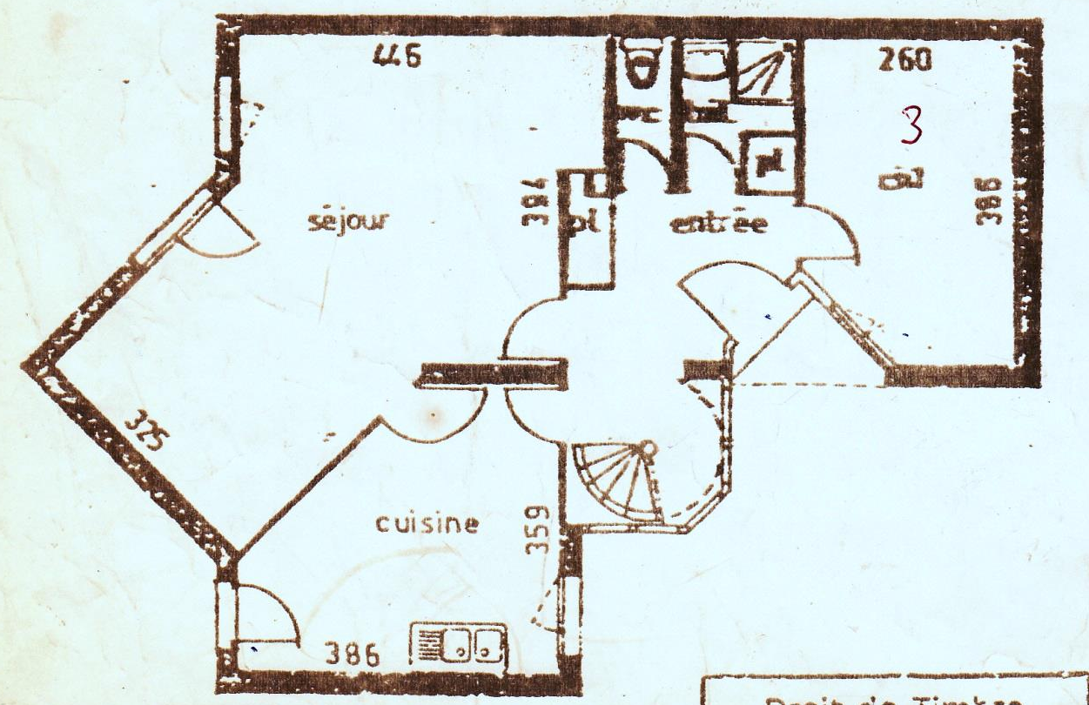
Le Valmoutier
5 pièces
–
Maison de porche séjour à Gauche
Type 57-5P-MP-SG-CHM
Surface Totale habitable=
(102,20m2)+(Vide sur Séjour=10,04m2)=122,24.m2
Mur mitoyen
Compléter le dessin avec l’extension et le garage
Absence de plan
1er étage
RdC Passage porche
Entrée
Rez de chaussée

